Slide 1
刹车盘定位视觉方案（3D）
推动机器视觉无所不在的存在
视觉小百科

Slide 2
目录
项目描述
项目验证
1
2
2
目录
目录
目录
3
配置清单
3
4
逻辑流程
4
评估结果&注意事项
5
6
售后服务

Slide 3

一、项目描述
●产品名称：刹车盘
●产品材质：金属
●产品颜色：银色
●产品表面状态：否
●产品尺寸(mm × mm × mm)：350*350*40
●定位精度要求(视觉)：1.2
●检测时产品运动速度(m/s)：0
●搜索范围(mm × mm × mm)：800.0 * 800.0 * 200.0
●工作节拍(pcs/min)：15
●相机安装方式：眼在手外
●工作距离(mm)：1800
方案布局图

Slide 4

二、项目验证
参数名称 | 参数值
3D结构光相机型号 | LSR L
3D结构光相机类型 | 3D结构光相机
中场视野 | 2100×1750
相机精度 | 1.0mm@3.0m
采集时间 | 0.5-0.9
Z(工作距离) = 1800mm, X视野大小 = 1750mm, Y视野大小 = 2100mm, Z向视野大小 = 1200-3000mm
视野图

Slide 5

二、项目验证
检测流程

Slide 6

三、配置清单
系
统
构
成

Slide 7
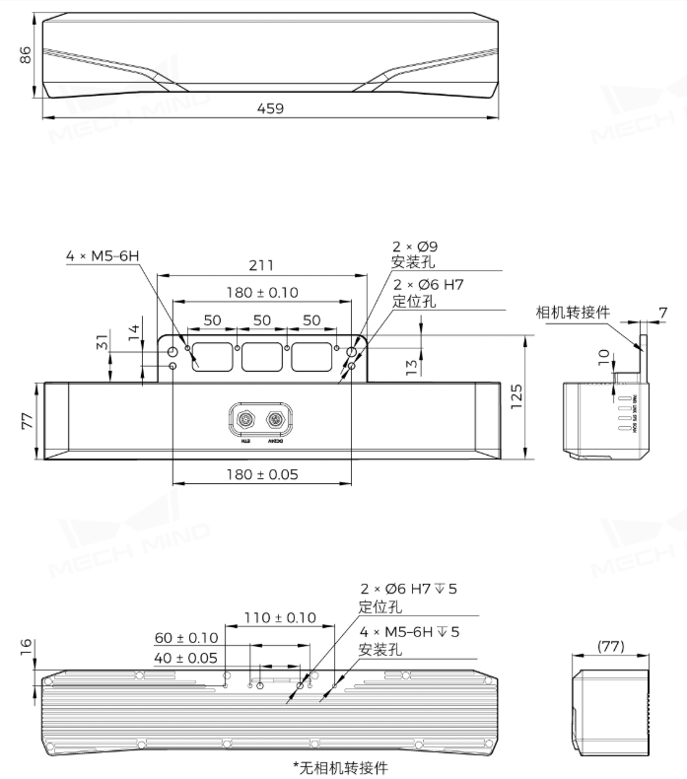
三、配置清单
相机尺寸图

Slide 8
三、配置清单
序号 | 名称 | 型号 | 单位 | 数量 | 厂家
1 | 3D结构光相机 | LSR L | 台 | 1 | 梅卡曼德/MechMind
2 | 工控机 | - | 台 | 1 | -
3 | 显示器 | - | 台 | 1 | -
4 | 软件 | Mech-Vision-VIZ | 套 | 1 | 梅卡曼德/MechMind

Slide 9
四、逻辑流程
# 逻辑流程
## 图像采集
- **从相机获取图像**
配置相机参数组为"calib"模式，启用深度图矫正功能。设置ROI区域为800×800×200mm搜索范围，确保覆盖传送带静止工件的完整点云数据。勾选"自动加载最新标定参数组"以应用ETH场景下的外参校正。
## 预处理
- **点云降采样**
使用体素滤波器将点云密度降低至0.5mm/点，减少计算负载同时保留刹车盘特征细节。
- **点过滤**
启用统计离群点移除功能，设置标准差倍数为2.0，去除金属反光区域的噪声点。
- **位姿变换**
应用之前完成的ETH手眼标定参数，将相机坐标系转换为机器人基坐标系，确保Z轴方向与传送带平面垂直。
## 3D工件识别
- **3D工件识别**
调用预设的刹车盘点云模板库，设置匹配阈值为1.2mm（与定位精度要求一致）。启用"最高层点云优先"策略，针对金属材质的银色表面特性，关闭镜面反射补偿算法。
- **位姿调整V2**
对识别结果进行平移修正：X/Y轴允许±1.5mm偏差，Z轴限制在±0.8mm范围内。设置旋转裕度为±5°，确保机器人夹具能稳定抓取。
## 结果处理
- **位姿有效性验证**
使用"验证点云是否符合要求"步骤，设置最小点云数量为5000点，最大曲率阈值为0.05。对不符合条件的工件触发"根据布尔值触发控制流"进入NG处理分支。

Slide 10
四、逻辑流程
- **抓取点生成**
调用"生成抓取点"工具，在刹车盘法兰面中心生成3个对称抓取位姿，设置抓取点间距为120°，抓取深度为20mm（不超过产品高度40mm的50%）。
## 通信处理
- **输出机器人路径**
配置"输出"步骤的端口类型为"预定义（机器人路径）"，设置通信协议为Adapter模式。将抓取点转换为关节角坐标，通过50000端口发送至机器人控制器。启用"自动校正视觉系统漂移"功能，补偿长期运行产生的坐标偏移。
## 统计处理
- **生产数据记录**
每批次启动时调用"数据保存"工具，记录工件位姿、点云质量评分和检测耗时。设置统计周期为每小时生成一次生产报表，包含合格率（目标≥98%）、平均检测时间（目标≤4s/件）等关键指标。

Slide 11
五、评估结果&注意事项
05 评估结果 & 注意事项
现场环境
相机安装
物料一致性
风险点：金属反光表面可能导致点云噪点增加
解决方案：采用漫反射补光方案并优化滤波参数
风险点：长距离安装易受机械振动影响定位精度
解决方案：使用防震支架并增加安装点固定
风险点：批次间法兰面曲率差异可能影响抓取稳定性
解决方案：建立多模板库并设置自适应匹配阈值

Slide 12

六、售后服务
该设备上线后使用初期，我们会派专人进行全程跟踪；
处理解决可能发生的设备异常；
对现场人员进行培训指导；
设备调试完成后：售后服务一年；
若客户提出设备升级需求，我们会及时为您提供升级新方案。

Slide 13



感谢关注
视频号
抖音
更多信息请访问：www.ytzrtx.com

